Slide 1


Juan Diego Bencardino
Miguel Alfredo Medellín
Dolor en Neonatos

Slide 2
Problema que se intenta resolver
Determinar cuánto dolor siente un paciente pretérmino neonato ante un procedimiento médico.
La aplicación tiene un enfoque en la investigación, el propósito es la recopilación de datos para un análisis y estudio del dolor en los recién nacidos en Colombia.

Slide 3
Innovación
Dependiendo del comportamiento del bebé la aplicación determinará cuánto dolor siente de acuerdo a la escala PIPP-R, un instrumento más preciso para estimar el dolor en el neonato.

Slide 4
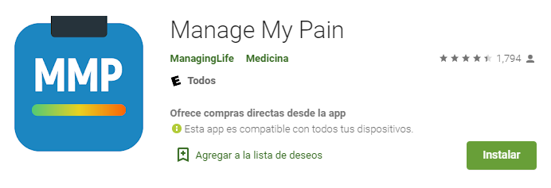
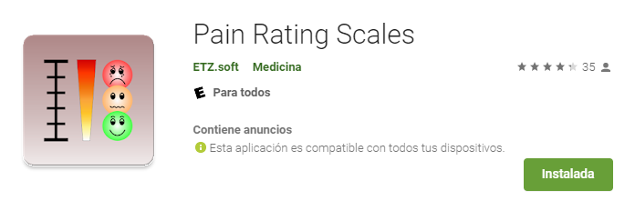
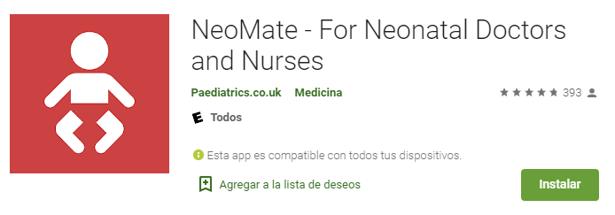
Aplicaciones
Similares

Slide 5


Plataforma & Licenciamiento
Licencia del grupo de Investigación en neonatos de la Facultad de Enfermería de la Universidad Nacional de Colombia.
-Sin ánimo de lucro-

